Slide 1
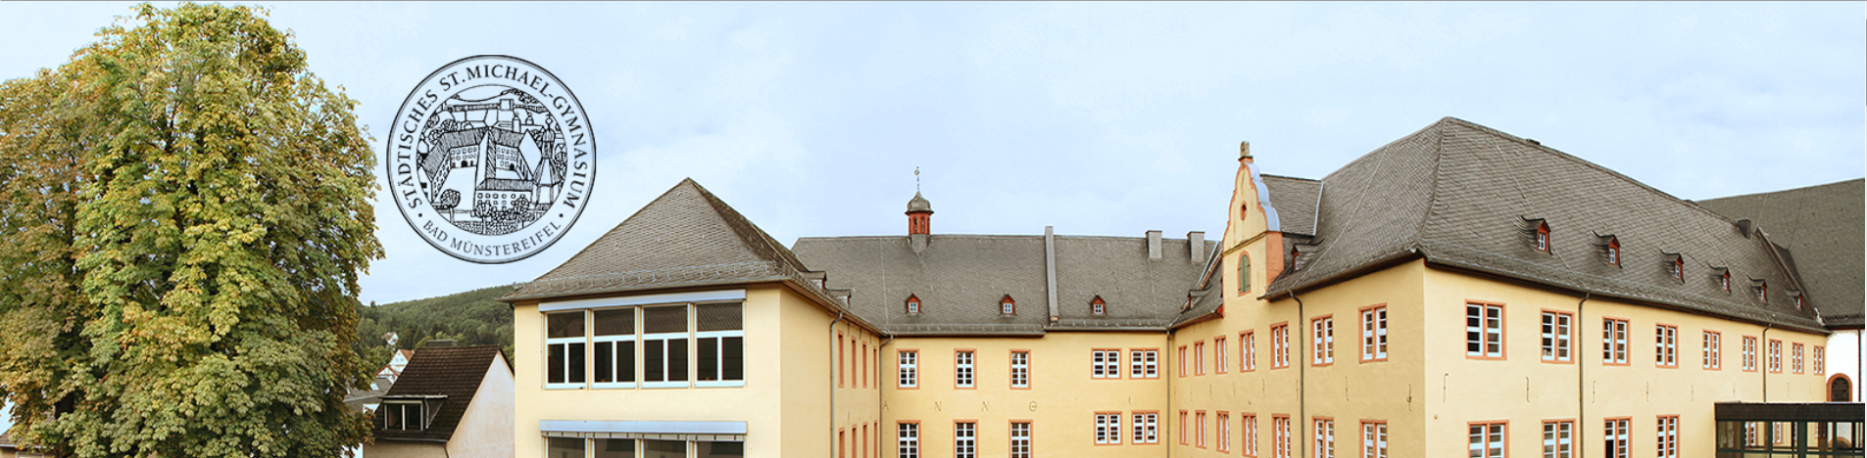
St. Michael-Gymnasium
Erstinformationen
zur gymnasialen Oberstufe
Jahrgangsstufenleitung: Frau Regh / Herr Jaquinet
Kontakt: reja@stmg.de
Notes:
Liebe Schülerinnen und Schüler, liebe Eltern, wir Begrüßen Sie zur Informationsveranstaltung für Quereinsteigerinnen und Quereinsteiger hier am St. Michael-Gymnasium Bad Münstereifel.
Wir möchten Ihnen heute Abend einen Einblick in unsere Schule und unser Schulangebot in der Oberstufe geben.

Slide 2
Agenda
Vorstellung der Ziele der gym. Oberstufe
Aufbau und Dauer der Oberstufe
Belegungen in der Einführungsphase

Slide 3
Abschlüsse der gymnasialen Oberstufe
Allgemeine Hochschulreife
Studierfähigkeit an einer Hochschule
Abitur
FHR nach Q1
(schulischer Teil)
Fachhochschulreife
Studierfähigkeit an einer Fachhochschule
Eingangsvoraussetzung: Fachoberschulreife mit Qualifikationsvermerk
Notes:
ie wird vergeben, wenn die Leistungen am Ende der Klasse 10 Typ B in allen Fächern mindestens befriedigend sind. Eine ausreichende Leistung in einem Hauptfach (Deutsch, Mathematik, Englisch) kann durch eine gute Leistung in einem anderen Hauptfach ausgeglichen werden. Maximal drei ausreichende Leistungen in einem anderen Fach oder zwei ausreichende und eine mangelhafte Leistung können durch eine gleiche Anzahl guter Leistungen in den anderen Fächern ausgeglichen werden. Jedes Fach darf nur einmal zum Ausgleich herangezogen werden.

Slide 4
Aufbau und Dauer der gymnasialen Oberstufe
Maximal 1 Jahr zur Wiederholung der Abiturprüfung
Abiturprüfung
+
Qualifikations-(Q2)
Höchstverweildauer: 4 Jahre
Regeldauer: 3 Jahre
phase (Q1)
Einführungs-phase(Ef)

Slide 5
Leistungskurse und Grundkurse
Abiturprüfung
2 LK
2 GK
bes. Lern-leistung
Zulassung
+ 1 PK
2-stündig
Q2
2 LK 5-stündig
8 GK 3-stündig
Qualifikations-phase
Q1
2 LK 5-stündig
8 GK 3-stündig
Versetzung
max. 2 VF
2-stündig
Einführungs-phase
Ef
12 GK, 3-stündig

Slide 6
Aufgabenfelder und Fächer
sprachlich-literarisch-künstlerisch
gesellschafts-wissenschaftlich
Mathematisch-naturwissensch.- technisch
1
2
3
Deutsch
Fremdsprachen - Englisch - Französisch
- Spanisch (neu) - Latein
Kunst Musik
Literatur (Q1)
Geschichte Geschichte bilingual Sozialwissenschaften
Erdkunde Erdkunde-bilingual
Erziehungswissen-schaft
Philosophie
Mathematik
Physik
Chemie
Biologie
Religionslehre
(Ersatz Philosophie)
Sport

Slide 7
Belegung in der Einführungsphase
Pflichtbereich: 27 WST
Wahlbereich: 7 WST
Deutsch
Mathematik
Fortgeführte Fremdsprache
Naturwissen- schaft
Kunst/Musik
Religionslehre
Max. 2 VT
Gesellschafts-wissenschaft
(SoWi o.GE)
Sport
Max. 3 weitere Fächer
2. FS oder 2. NW
Einführungsphase: mind. 34 WST

Slide 8
Belegung in der Einführungsphase -Wahloptionen
Einführungs-phase
Ef
12 GK, 3-stündig
mind. 34 Wochenstd.
(10 GK + 2Vt 30 Std. + 4 Std. = 34 Std.)
11 GK + 1Vt 33 Std. + 2Std = 35 Std.
Vt kann nach einem Halbjahr abgewählt werden
11 GK + 1GK 36 Std.
Ein Grundkurs nur halbjährig möglich 33 Std. + 1,5 Std = 34,5 Std.
11 GK mit neueinsetzender Fremdsprache 30 Std. + 4 Std = 34 Std.

Slide 9
Bilinguale Schullaufbahn - Pflichtbelegung
Pflichtbereich: 30 WST
Wahlbereich: 4 WST
Deutsch
Mathematik
Naturwissen-schaft
Englisch
Kunst/Musik
Religionslehre
Vertiefungsfach
Geschichte-E +Erdkunde-E
Sport
Max. 2 weitere Fächer
2. FS oder 2. NW
Einführungsphase : 34 WST

Slide 10
Gesellschaftswissenschaften und Kunst / Musik am St. Michael-Gymnasium
Es ist vorgegeben, dass Sozialwissenschaften und Geschichte jeweils mindestens ein Jahr in der Q-Phase belegt werden. Die Belegung erfolgt ab der EF und wird in der Q-Phase fortgeführt.
Begründung: Schüler/innen, die eins dieser Fächer nicht als GK belegen, müssen dies über einen Zusatzkurs in der Q2 nachholen.
Um die Zahl der Zusatzkurse und damit verbunden die Zahl der Wochenstunden für die Schüler/innen zu minimieren, sollte mindestens eines dieser Fächer als GK gewählt werden
In der EF wird entweder Kunst oder Musik gewählt. Dieser Kurs kann in der Q1 fortgeführt werden. Alternativ kann in der Q1 dann Literatur gewählt werden.
Sozialwissenschaften
Kunst/Musik

Slide 11
Belegung der Fremdsprachen
Kl. 5
Kl. 6
Kl. 7
Kl. 8
Kl. 9
Kl. 10
EF1
EF2
Q1.1
Q1.2
Q2.1
Q2.2
FS ab 5 oder 7 oder 9
1.FS
2.FS
FS ab 5 od. 7 oder 9
Neueinsetzende Sprache ab EF
FS ab 5
1.FS
Neueinsetzende Sprache ab EF

Slide 12
Latein in der Oberstufe
Erwerb des Latinums in der Regel nach dem Ende des 2. HJ der Q1
Latein kann in der Regel nicht in der Q2 weiter belegt werden
Latein erfüllt daher nicht die Voraussetzungen als fortgeführte Fremdsprache.

Slide 13
Schriftlichkeit
EF1
EF2
Q1.1
Q1.2
Q2.1
Q2.2
Deutsch
Abiturprüfung
Fortgeführte Fremdsprache
Fächer
Neueinsetzende Fremdsprache
Gesellschaftswissenschaft
Mathematik
Naturwissenschaft
Weitere Fremdsprache oder weiteres math.nat. Fach
1. Leistungsfach (LK)
Abiturfächer
2. Leistungsfach (LK)
3. Abiturfach (GK)
4. Abiturfach (GK)

Slide 14
LK/GK-Wahlen für die Qualifikationsphase (Q1/Q2)
Ein LK muss sein:
Deutsch fortg. Fremdsprache Mathematik Naturwissenschaft
aus den Kursen der Einführungsphase
2 LK
Pflicht: 38 - 40 Kurse (davon 8 Leistungskurse) Insgesamt in SII: 102 Wochenstunden Bandbreite: 32 -36 Wochenstunden pro Jgst.
7-8 Kurse GK
Max. 1 PK
Gesamtqualifikation Block I

Slide 15
Bilinguale Schullaufbahn – Einführungsphase und Qualifikationsphase
Erdkunde und Geschichte Englisch ab EF (mind. Eins schriftlich)
Leistungskurs Englisch ab Q
Fortführung eines bilingualen Sachfaches (Geschichte) im Grundkurs
bilinguales Sachfach (Geschichte) ist 3. oder 4. Abiturfach
Abwahl Bilingualer Zweig auch nach der EF möglich-Wechsel in die Gesellschaftswissenschaft

Slide 16
Bilinguale Schullaufbahn –lohnt sich das?
Mehr als nur Englisch Deine Chance für Studium & Zukunft
Englisch = Sprache von Studium & Beruf
internationale Perspektiven
sicherer sprechen & diskutieren
Inhalte wirklich verstehen – nicht nur auswendig lernen
Was bringt dir das konkret?
· mehr Fachwortschatz
· besser argumentieren & präsentieren
· Training für Diskussionen & Analysen
· Vorteil für Studium & Bewerbungen

Slide 17
Bilinguale Schullaufbahn –lohnt sich das?
Einstieg ist auch für nicht bilinguale Schülerinnen und Schüler jetzt noch möglich!
gute Englischkenntnisse
Motivation
besonders sinnvoll bei
· Auslandsplänen
· Interesse an internationalem Arbeiten
Was bekommst du am Ende?
Bili-Zertifikat (C1)
Zusatz zum Abiturzeugnis
Vorteil bei Studium & Bewerbung
evtl. CertiLingua

Slide 18
Die 4 Abiturfächer Grundbedingungen
Unter den Abiturfächern sind zwei der Fächer: D, M und Fremdsprache.
Die 4 Abiturfächer müssen die 3 Aufgabenfelder abdecken.
(Aufgabenfeld 1 kann nur durch D oder eine Fremdsprache repräsentiert werden.)
1. Fach = LK
2. Fach = LK
3. Fach = GK
4. Fach = GK
1. Aufgabenfeld
Mündliche Prüfung
Religion kann das 2. Aufgabenfeld abdecken. Ist Philosophie Ersatzfach für Religion, dann kein Abiturfach
2. Aufgabenfeld
3. Aufgabenfeld
Beliebiges Fach

Slide 19
Abiturfachkombinationen
Folgende Abiturfachkombinationen sind unabhängig von der Wahl als Leistungskurs oder Grundkurs ausgeschlossen:
Die Wahl von zwei Naturwissenschaften
Die Wahl von Naturwissenschaft und Kunst oder Musik
Folgende Abiturfachkombinationen bedingen Mathematik als Abiturfach:
Die Wahl von Kunst oder Musik
Die Wahl von zwei Fremdsprachen
Die Wahl von zwei Gesellschaftswissenschaften
Die Wahl von Sport Leistungskurs

Slide 20
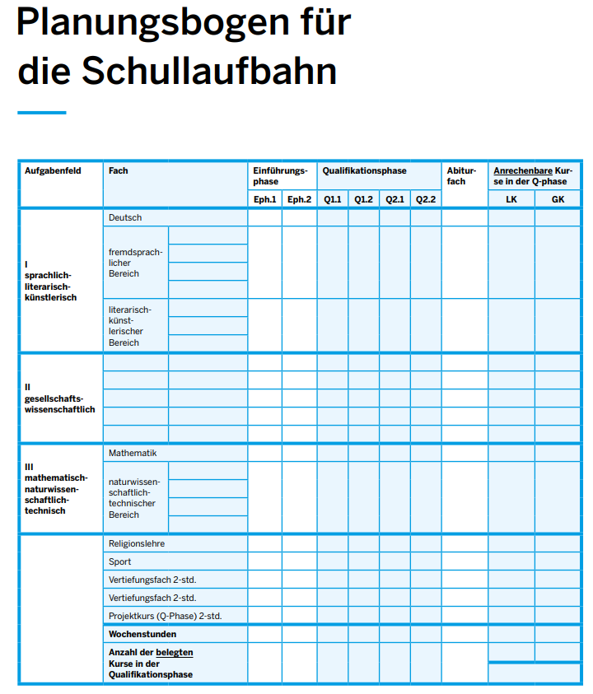
Planungsbogen
https://msb.broschueren.nrw/gymnasiale-oberstufe

Slide 21
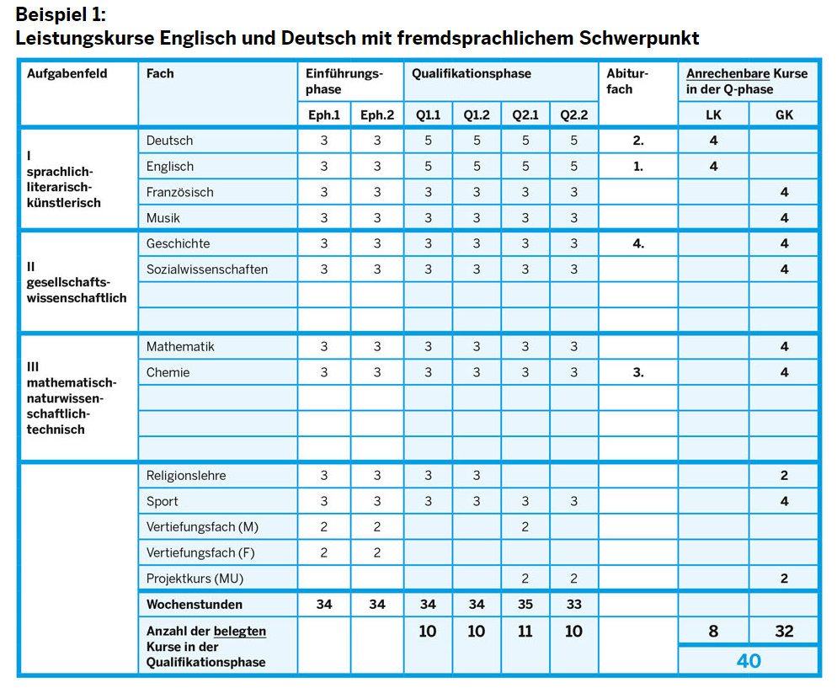
Beispiel Belegung

Slide 22


Slide 23
Die Wahl der Belegung erfolgt am 14.04.
10 A: 2./3. Stunde
10 B: 1./2. Stunde
10 C: 3./4. Stunde
Abgabe des unterschriebenen Wahlbogens bis Montag, 20.04.
Elternsprechtag (15.5.): Belegung mit den Quereinsteigern

Slide 24
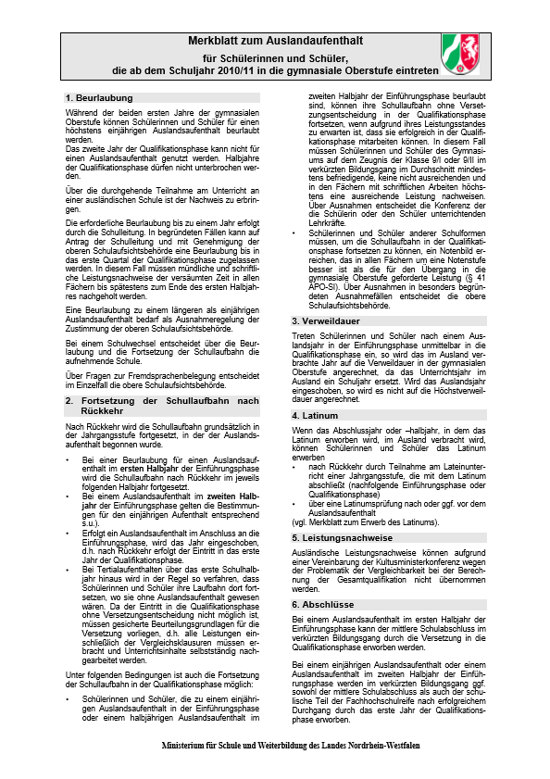
Auslandsaufenthalt in der EF
Beurlaubung: max. 1 Jahr in der Ef oder der Q1
Exemplare liegen nach der Veranstaltung bereit.

Slide 25
Weitere Angebote in der Oberstufe
Methodentraining EF-Q1
Berufsorientierung EF-Q2
Literaturkurs Theater Q1
Projektkurse in ausgewählten Fächern in der Q1
Studienfahrt in der Qualifikationsphase
Exkursionen, AGs, u.v.m.
Notes:
Koch-AG-Bild, Garten AG. etc, siehe Homepage

Slide 26
iPad in der Oberstufe
Unsere Schüler werden in der gymnasialen Oberstufe mit einem i-Pad ausgestattet (Leihgerät).
Hierauf befinden sich allgemeine und fachspezifische Apps.
Für die Nutzung im Unterricht und bei den Hausaufgaben gelten spezifische Regeln.

Slide 27
Ihre Fragen
?

Slide 28
St. Michael-Gymnasium
Wir freuen uns auf die gemeinsame Zeit in der Oberstufe!
Bei Fragen: Frau Regh/ Herr Jaquinet reja@stmg.de

